Slide 1
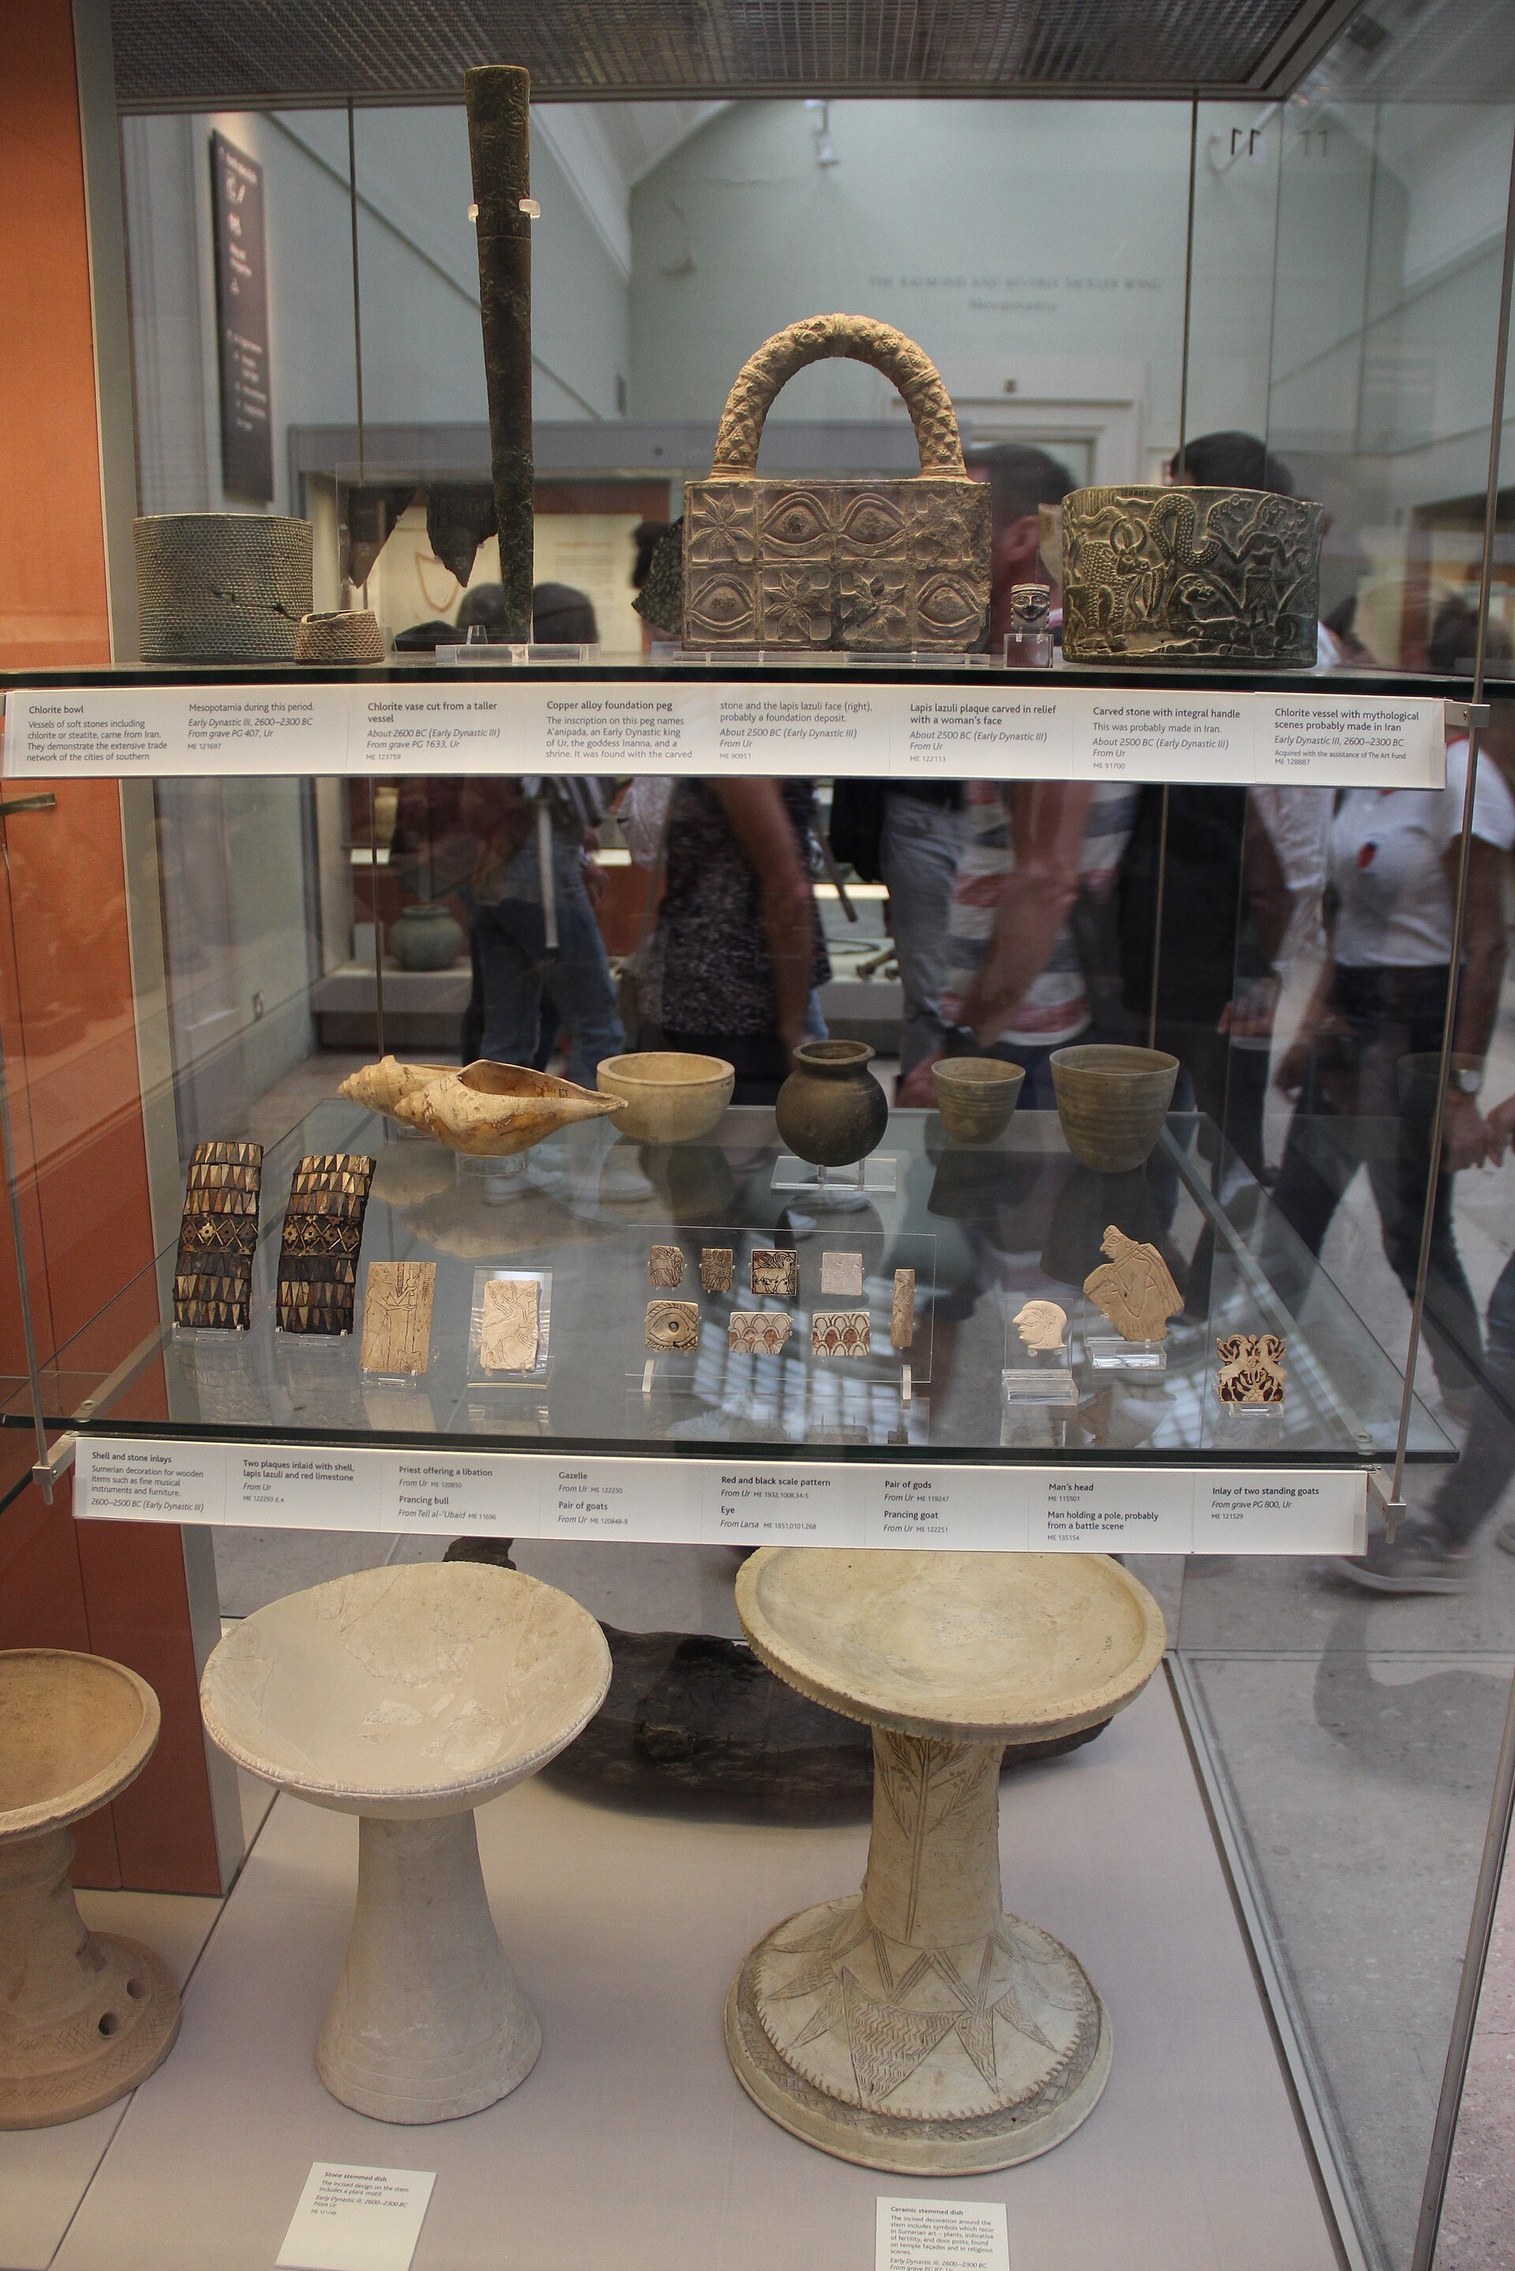

Tata Kelola Pameran Museum
Resume & Analisis Video • TRM532 Tata Kelola Pameran
Ketua: Ashsyura Az Zahra (4312411071)
Meliska Grenova Sinaga (4312411052) • Olyn Novita Dewi (4312411058)
Erisa Junita (4312411064) • Metia Azzahra (4312432003)
Ivan Suhendra S (4312431005)

Slide 2
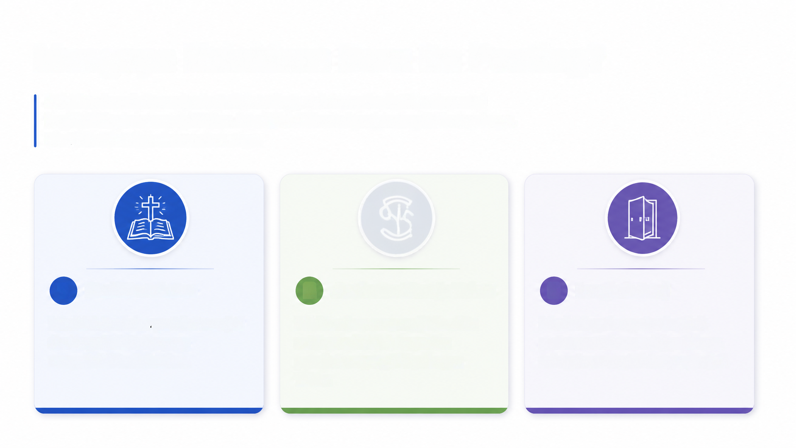

Kerangka Perencanaan Pameran
Isi video kami bedah memakai konsep perencanaan pameran. Tiga aspek fondasi yang menopang sebuah pameran:
▦
Rp
⌂
1
Ruang & Tata Letak
2
Anggaran (RAB)
3
Venue & Fasilitas
Tata ruang mengatur perjalanan dan pengalaman pengunjung.
Setiap keputusan desain diterjemahkan menjadi kebutuhan biaya & peralatan.
Lokasi dan fasilitas menentukan kelayakan serta kenyamanan pameran.

Slide 3
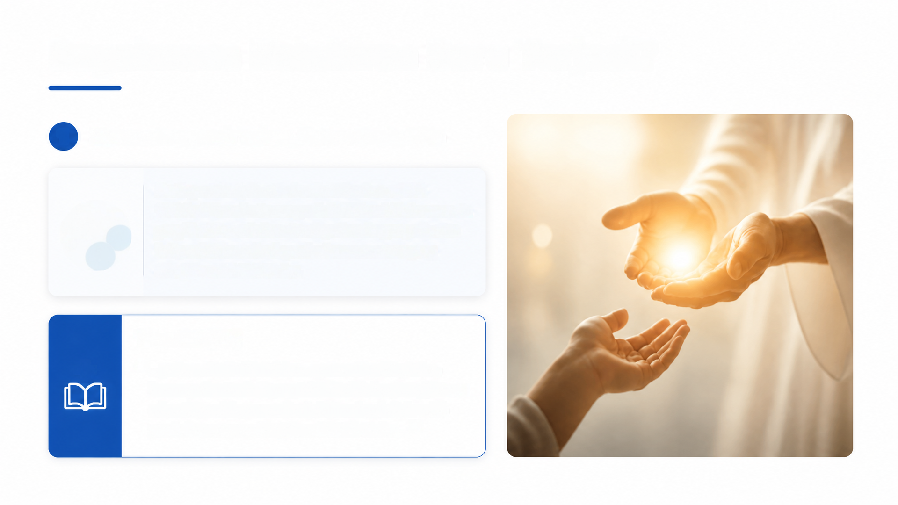
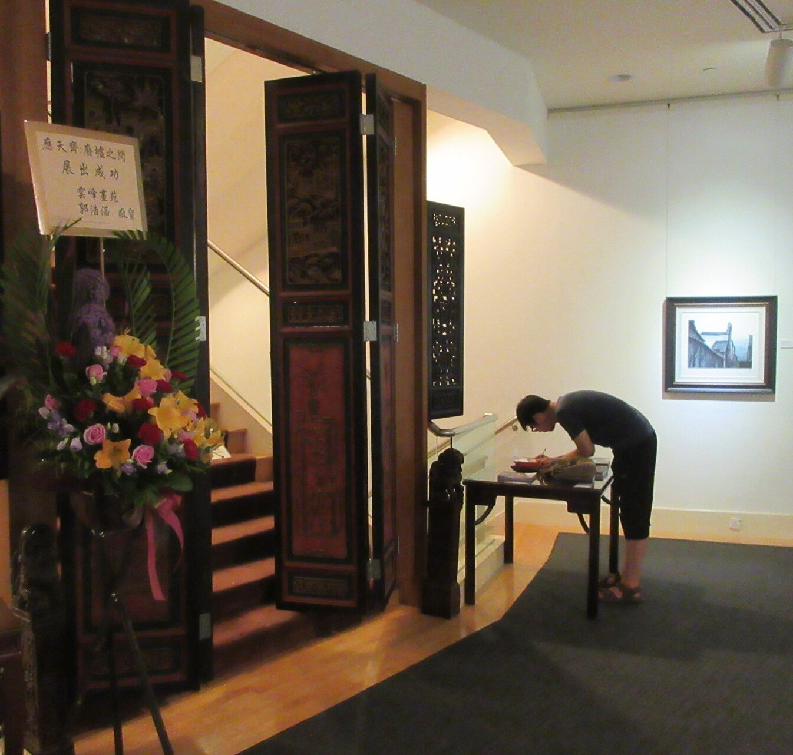


Apa itu Desain Pameran?
1
Seni & Sains Merancang Pengalaman
Desain pameran adalah seni sekaligus sains
menciptakan ruang yang bercerita. Bukan sekadar
memajang objek, melainkan menata cahaya, warna,
teknologi & penempatan untuk membentuk pengalaman.
Pameran = perjalanan melewati waktu, emosi, dan ide.
Inti Definisi
+
“A well-designed exhibition isn't just a collection
of objects — it's a journey.” (Museology Insights)

Slide 4
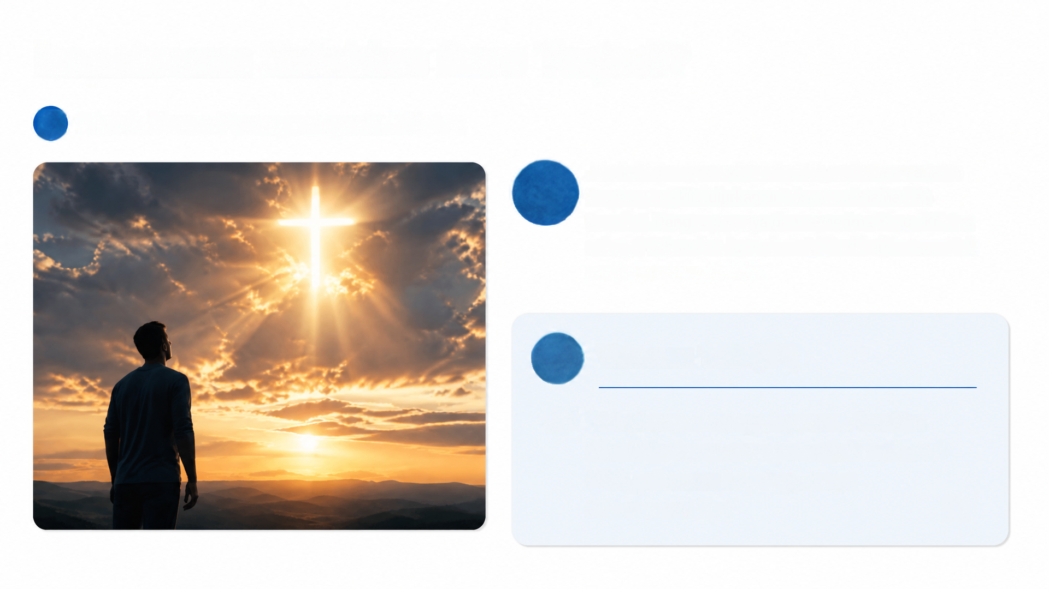
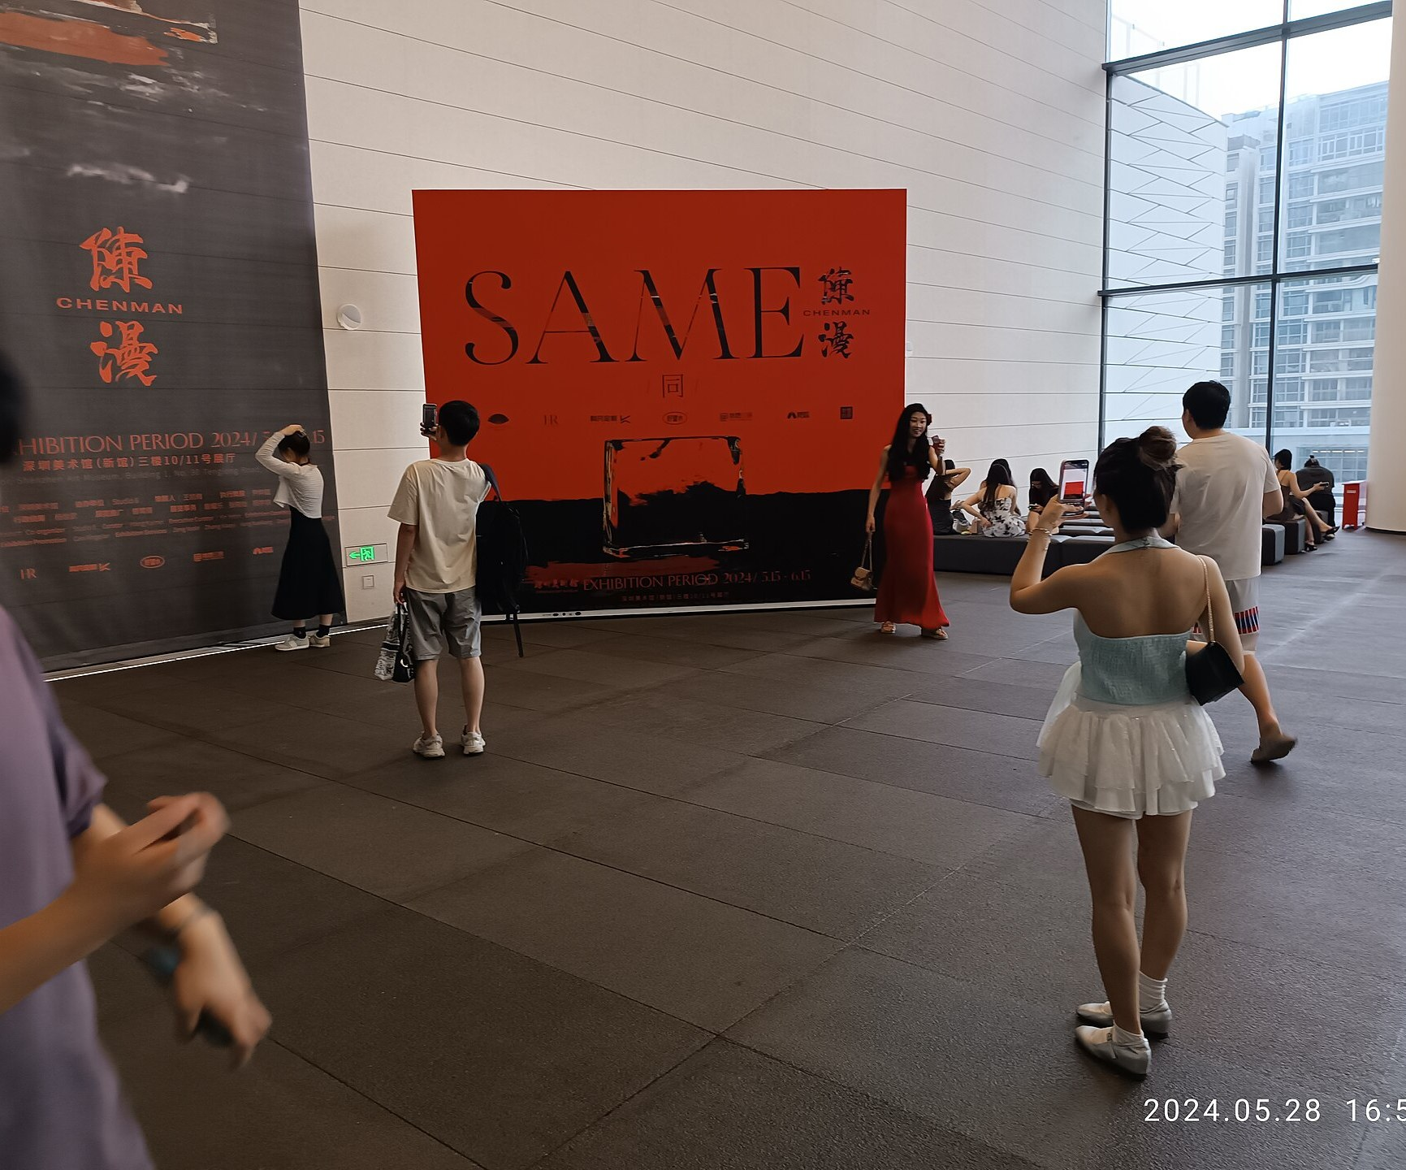




Tata Ruang & Alur Pengunjung
1
Mendesain Perjalanan Pengunjung
▦
Zona dasar: Entrance → Karya Utama → Karya Pendukung → Area Interaktif → Informasi → Exit/Feedback. Setiap zona punya fungsi & pesan.
Visitor Journey
Attract → Orient → Engage → Understand → Respond → Remember — alur yang mudah dipahami, tanpa bottleneck, dengan focal point jelas.
"

Slide 5
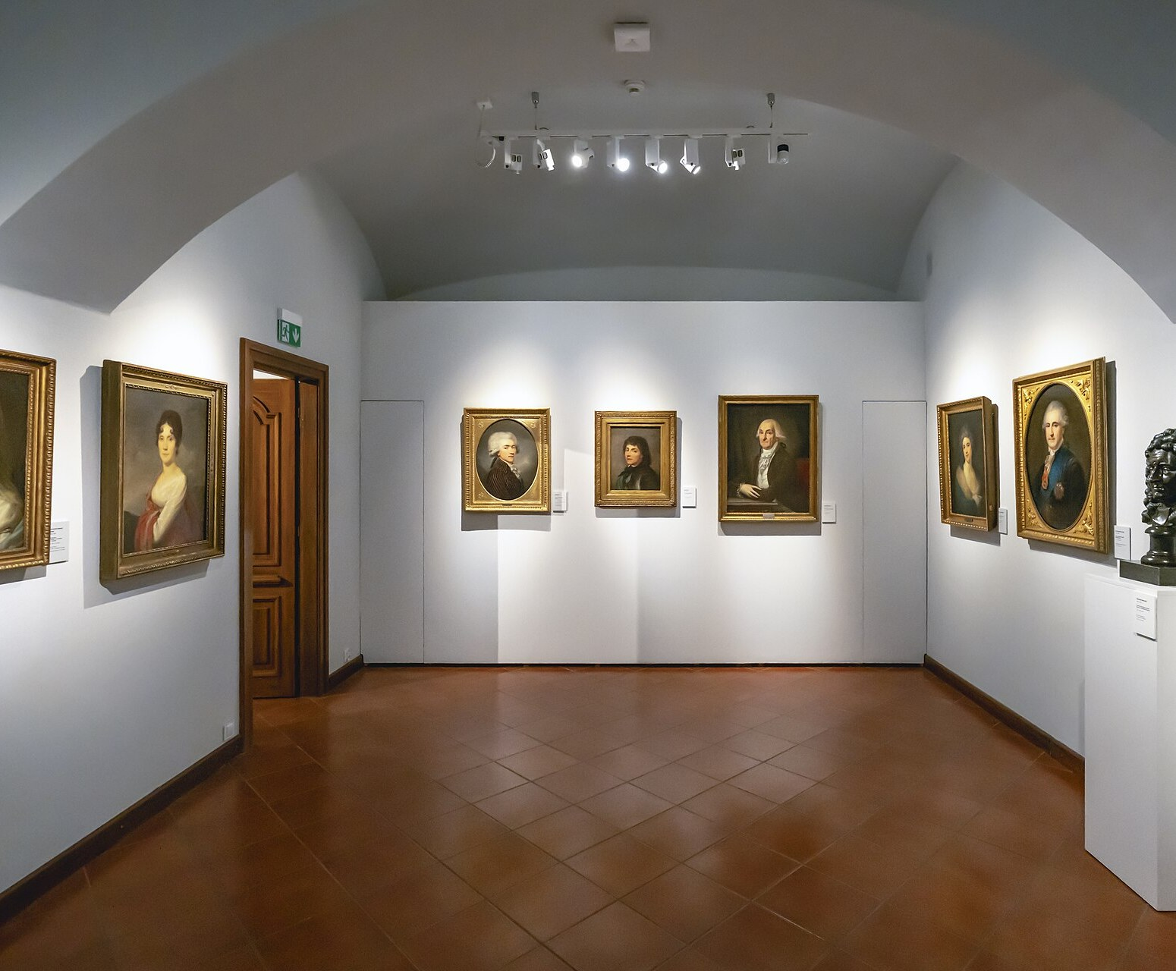
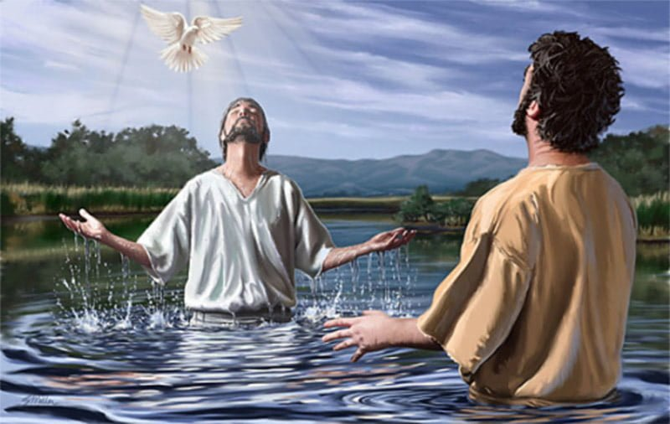
Pencahayaan (Power of Lighting)
3
Cahaya membentuk suasana, fokus & melindungi karya
☀
Tiga peran cahaya: menyorot karya (spotlight), membangun atmosfer (ambient), dan merespons gerak pengunjung (interaktif).
Catatan Kurasi
"
“Pencahayaan yang tepat mengarahkan mata pengunjung ke hal yang paling penting.”
"

Slide 6
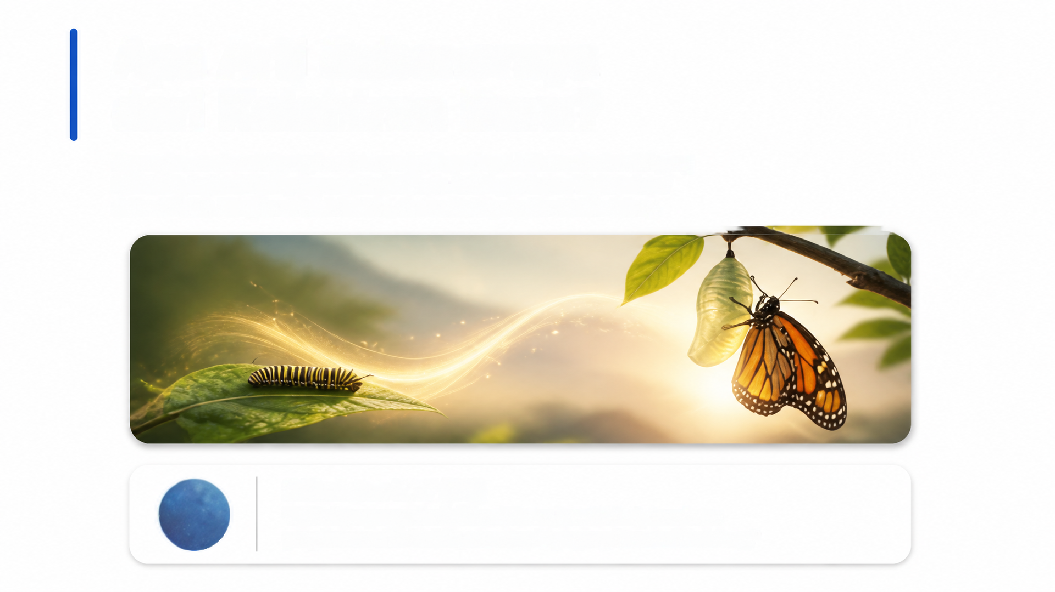
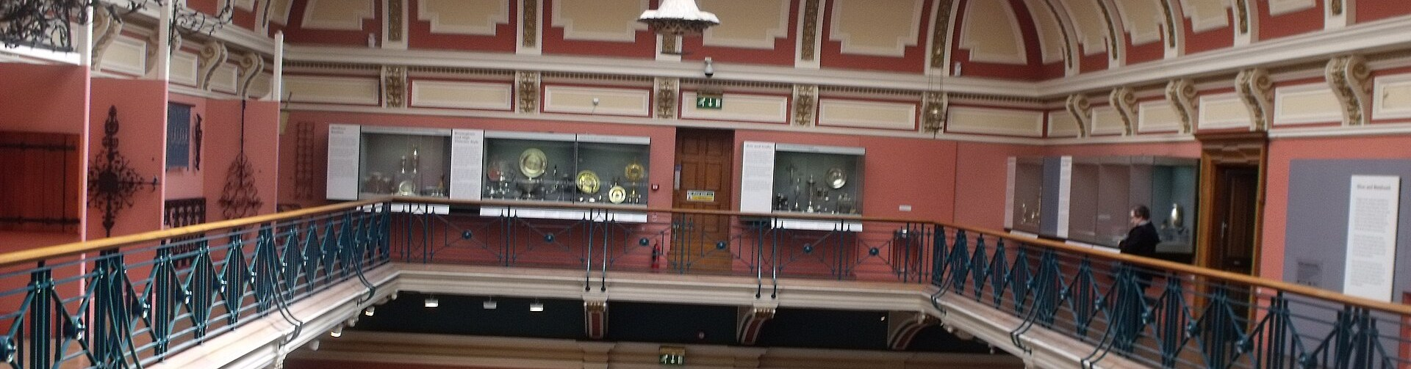

Penempatan Objek & Kekuatan Cerita
Cara objek ditempatkan menentukan maknanya: posisi eye-level, pengelompokan objek terkait (sketsa + karya final), dan ruang kosong (negative space) agar tiap karya 'bernapas'.
✎
Prinsip Storytelling
“Pameran terbaik bukan memajang objek, tetapi menyusun cerita yang membuat pengunjung merasa — bukan sekadar tahu.”

Slide 7








Tiga Tipe Tata Letak
Video menjelaskan tiga pola layout yang mengarahkan pengunjung dengan cara berbeda:
1
2
3
→
⇆
◉
+
Linear
Free-Flow
Thematic
Alur kronologis yang runtut — umum pada museum sejarah.
Eksplorasi bebas ke segala arah — khas galeri seni modern.
Dikelompokkan berdasarkan tema/ide, bukan urutan waktu.
Notes:
Yehezkiel 36:26-27 Kamu akan Kuberikan hati yang baru, dan roh yang baru di dalam batinmu dan Aku akan menjauhkan dari tubuhmu hati yang keras dan Kuberikan kepadamu hati yang taat. Roh-Ku akan Kuberikan diam di dalam batinmu dan Aku akan membuat kamu hidup menurut segala ketetapan-Ku dan tetap berpegang pada peraturan-peraturan-Ku dan melakukannya.
Yohanes 1:12 Tetapi semua orang yang menerima-Nya diberi-Nya kuasa supaya menjadi anak-anak Allah, yaitu mereka yang percaya dalam nama-Nya
Kolose 1:13 Ia telah melepaskan kita dari kuasa kegelapan dan memindahkan kita ke dalam Kerajaan Anak-Nya yang kekasih; di dalam Dia kita memiliki penebusan kita, yaitu pengampunan dosa.

Slide 8
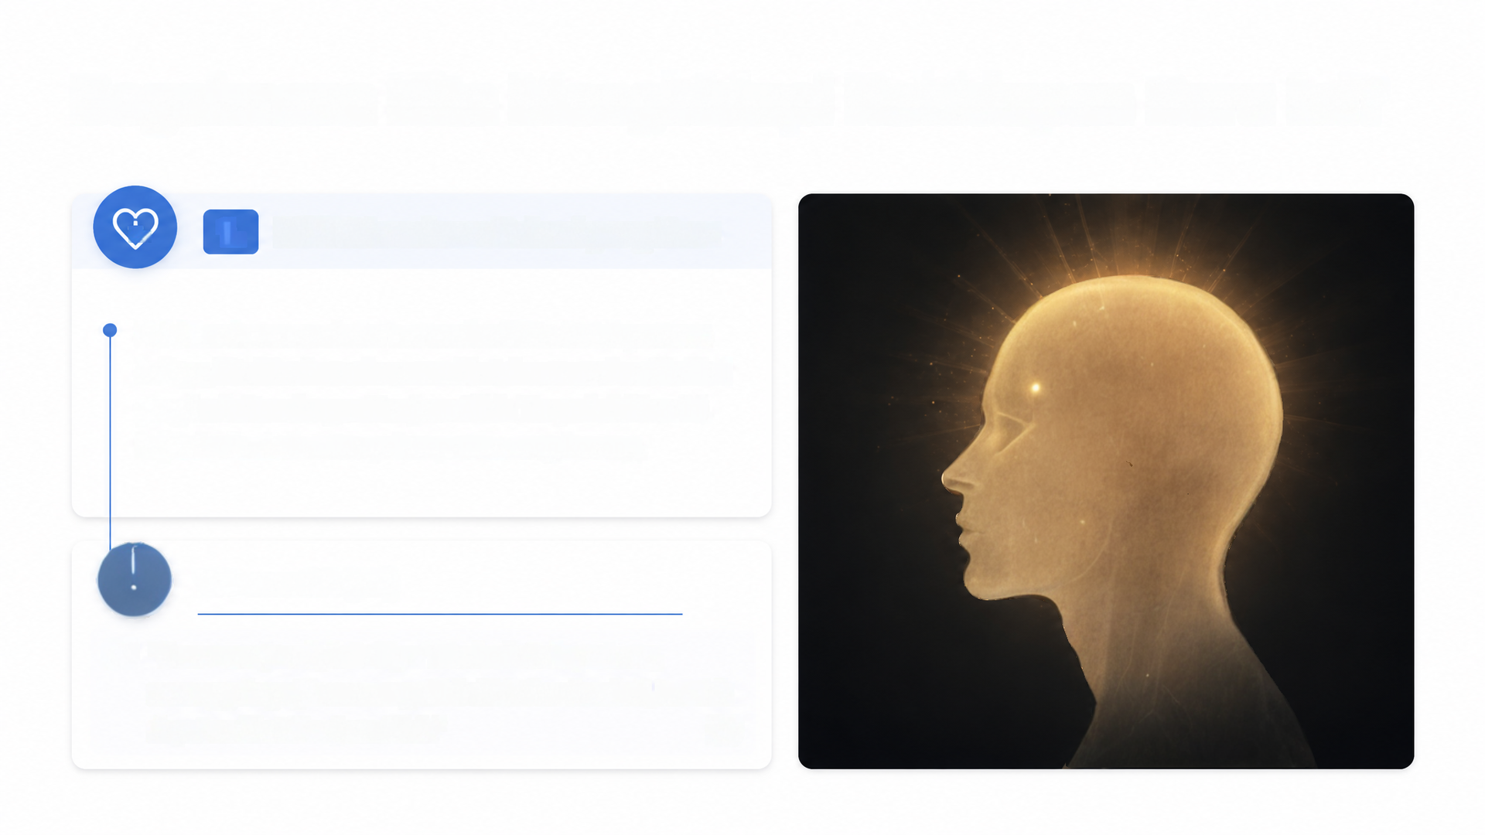
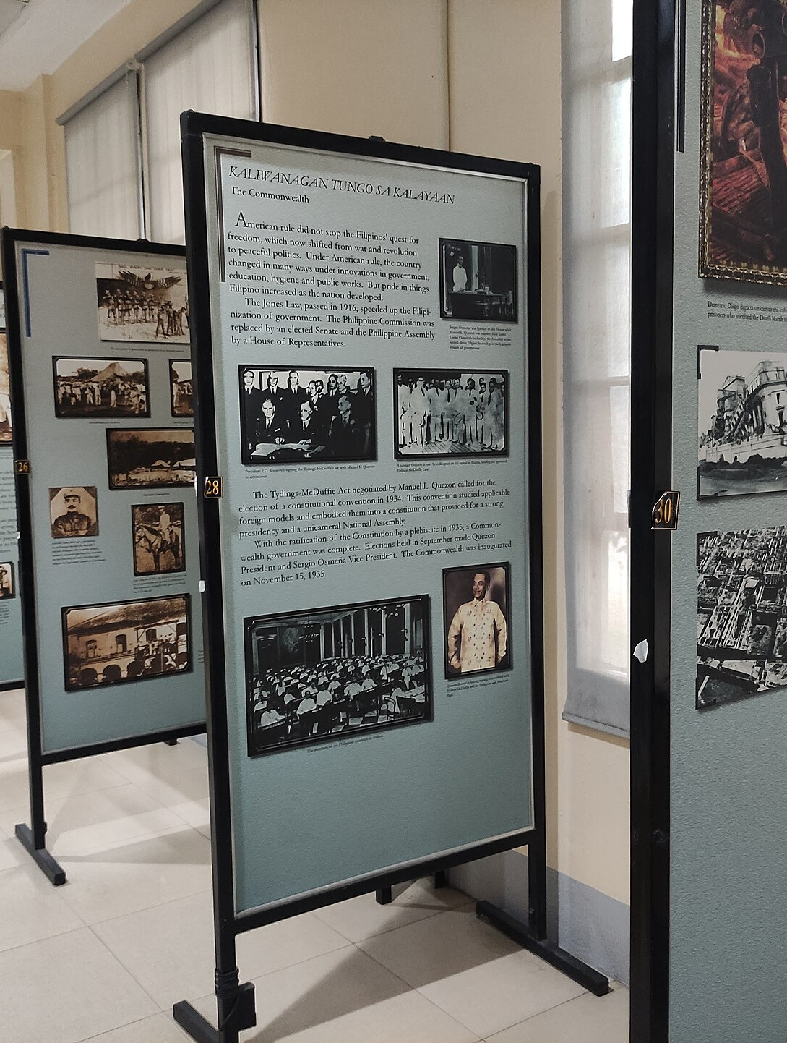




Multimedia & Teknologi Interaktif
▶
Teknologi memperkuat
storytelling pameran
+
1.
Touchscreen untuk info mendalam, interactive timeline & zoomable image, Augmented Reality untuk rekonstruksi digital, serta immersive soundscape pembangun emosi.
Catatan Teknis
Teknologi harus menyatu dengan pengalaman:
perhatikan viewing distance, audio, loading, backup & maintenance perangkat.
"

Slide 9
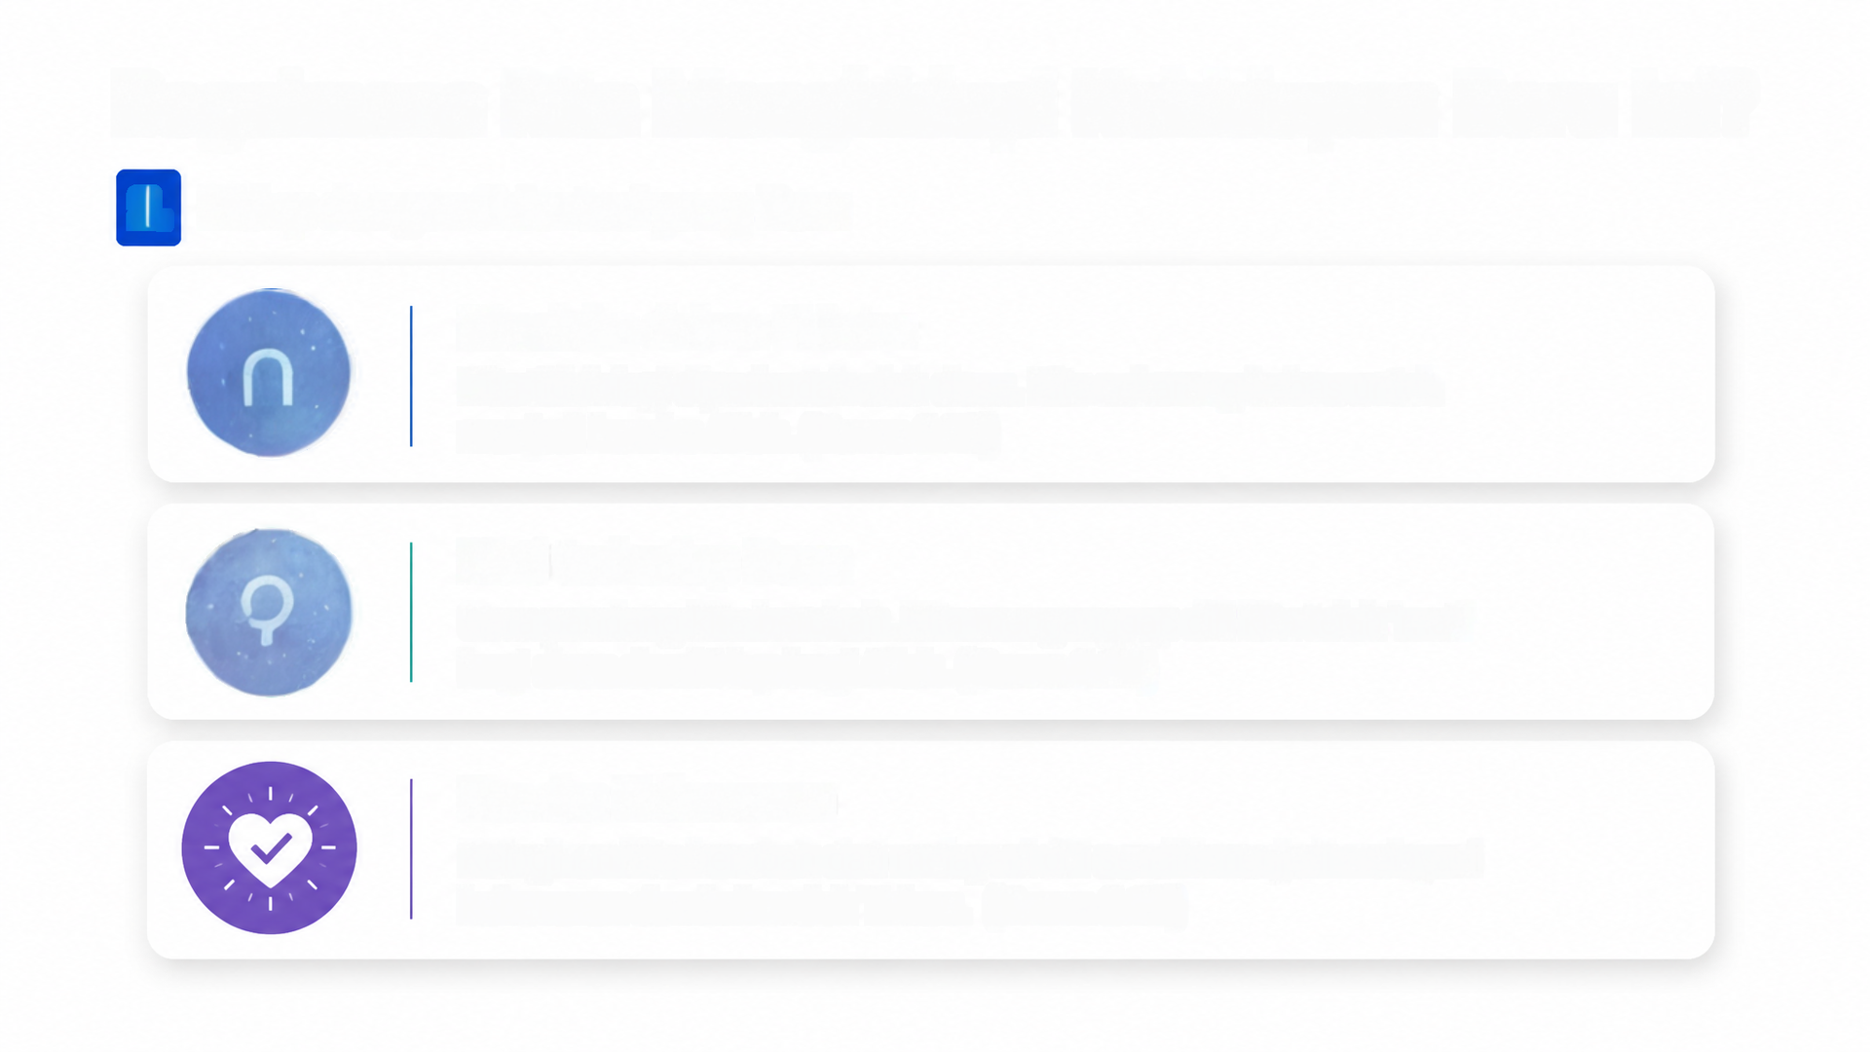


Aksesibilitas & Koneksi Emosional
Desain inklusif untuk semua pengunjung
♿
Universal Design
Akses kursi roda, jalur yang lebar, dan objek pada ketinggian bervariasi agar nyaman bagi semua.
✋
Tactile Exhibit
Replika yang boleh disentuh bagi pengunjung tunanetra — pengalaman melalui indera peraba.
Koneksi Emosi
-
V
-
Lewat storytelling & kisah personal, pengunjung tak hanya terinformasi, tetapi terinspirasi & mengingat pesan.
Notes:
Roma 6:22 Tetapi sekarang, setelah kamu dimerdekakan dari dosa dan setelah kamu menjadi hamba Allah, kamu beroleh buah yang membawa kamu kepada pengudusan dan sebagai kesudahannya ialah hidup yang kekal.
Roma 6:11 Demikianlah hendaknya kamu memandangnya: bahwa kamu telah mati bagi dosa, tetapi kamu hidup bagi Allah dalam Kristus Yesus.
Roma 6:17-18 Tetapi syukurlah kepada Allah! Dahulu memang kamu hamba dosa, tetapi sekarang kamu dengan segenap hati telah mentaati pengajaran yang telah diteruskan kepadamu. 18Kamu telah dimerdekakan dari dosa dan menjadi hamba kebenaran.

Slide 10
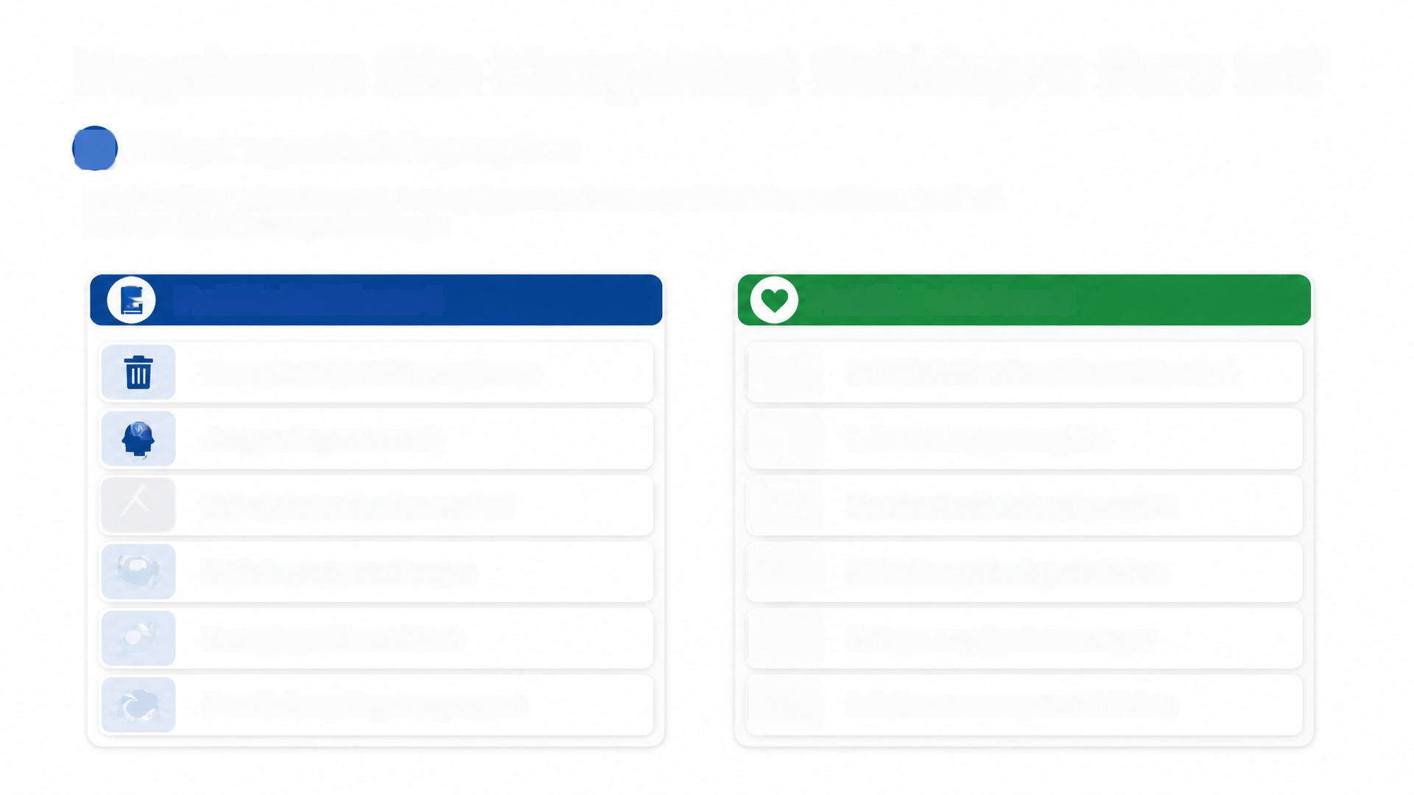
















Pemetaan: Topik Video → Komponen
Analisis keterkaitan isi video dengan kerangka TRM532:
+
Topik dalam Video
Komponen Perencanaan (TRM532)
Space planning & visitor flow
Ruang & Alur
Pencahayaan (lighting)
Visual & Estetika
Penempatan objek & display
Visual & Estetika
Multimedia & interaktif
Visual & Estetika + Ruang
Aksesibilitas & inklusif
Audiens & Pesan
Emotional connection / storytelling
Tema & Tujuan + Audiens

Slide 11
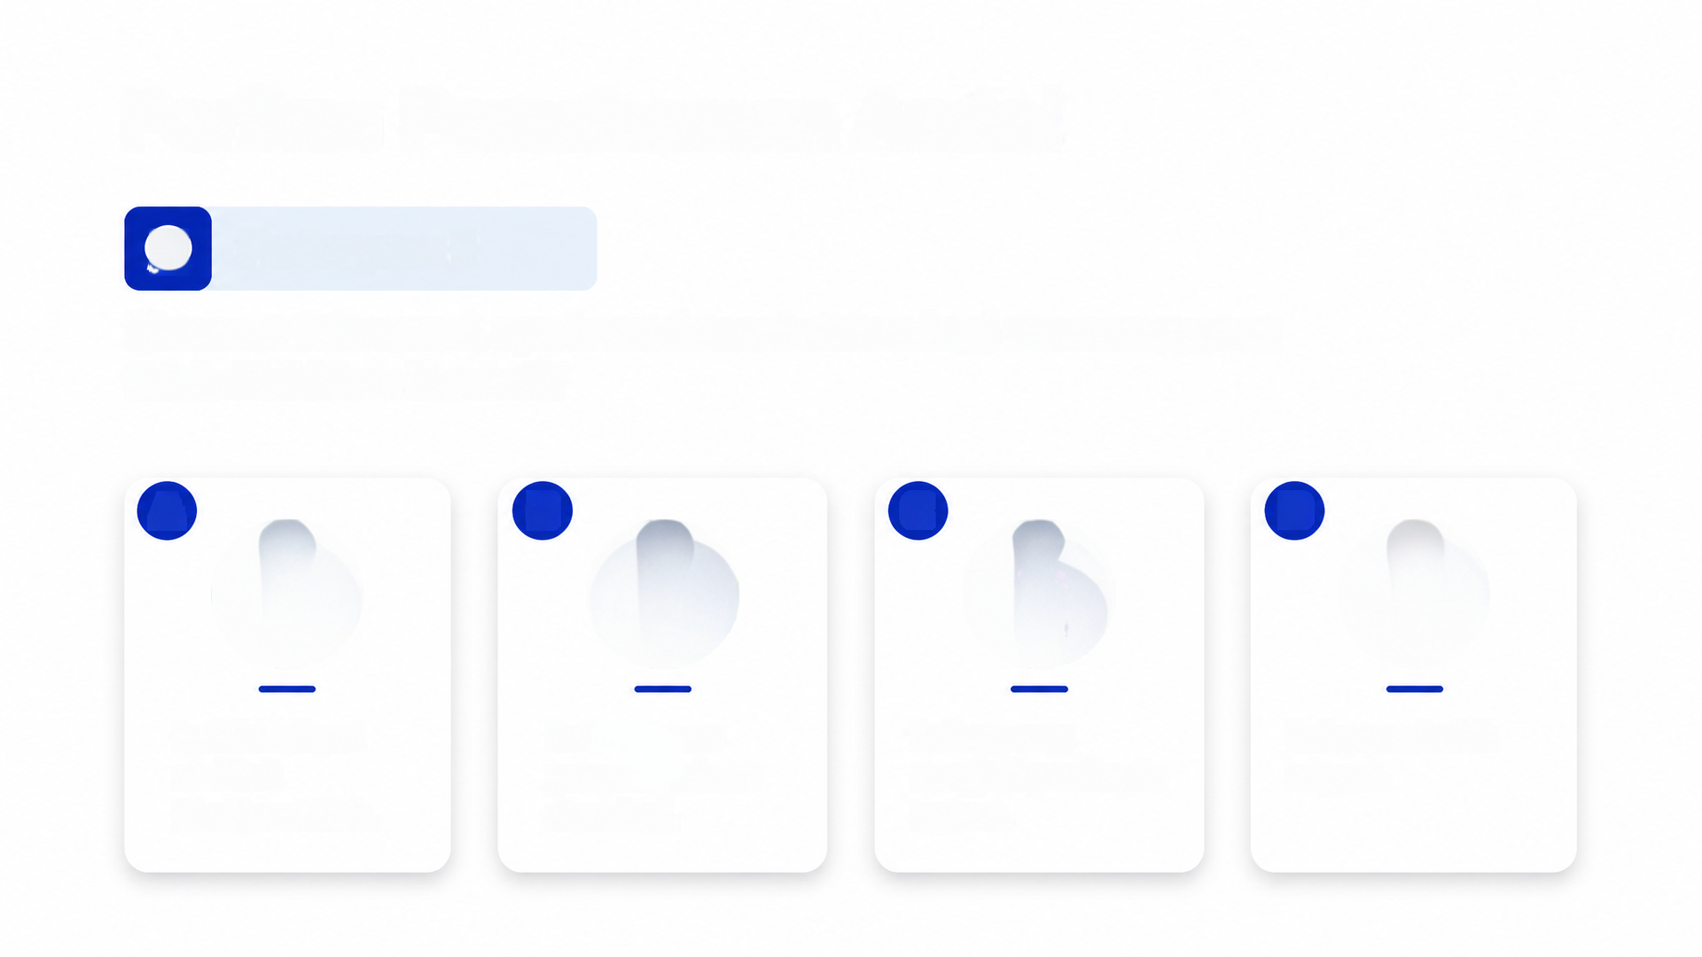








Periksa Pemahaman Anda!
?
Pertanyaan 1
Menurut video, tiga tipe tata letak (layout) pameran adalah…
A
B
C
D
Linear, Free-flow, dan Thematic.
Besar, sedang, dan kecil.
Pagi, siang, dan malam.
Merah, kuning, hijau.

Slide 12
Periksa Pemahaman Anda!
Pertanyaan 2
Manakah yang BUKAN peran utama pencahayaan dalam pameran?
A. Menyorot dan menonjolkan karya utama.
B. Membuat pengunjung tidak bisa melihat apa pun.
C. Membangun suasana (ambient).
D. Membantu melindungi artefak yang sensitif.

Slide 13
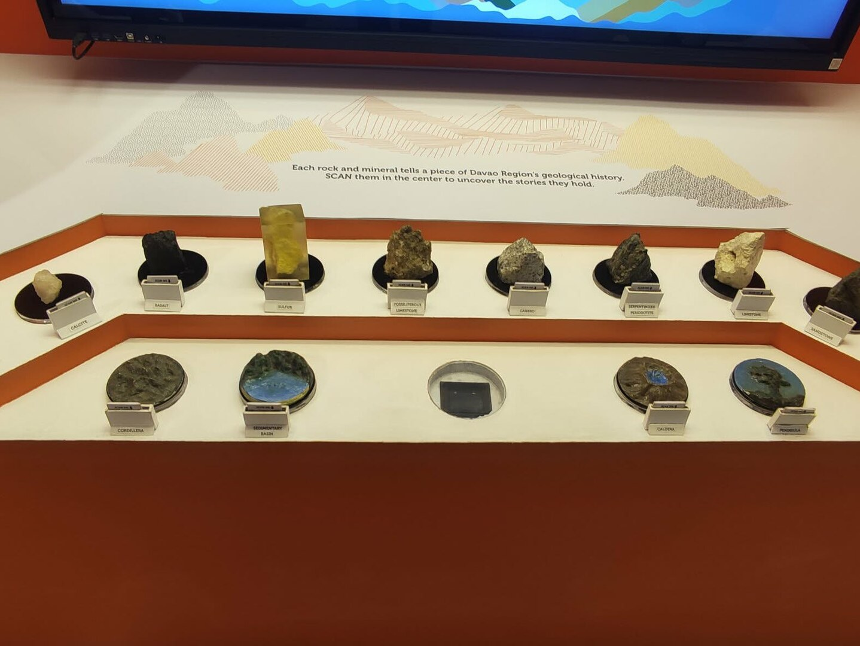

Jawaban Pertanyaan 2
Jawaban yang Benar: B. Membuat pengunjung tidak bisa melihat apa pun.
Tepat! Justru sebaliknya — pencahayaan yang baik menyorot karya, membangun suasana, dan melindungi artefak. Ruang gelap total bukan tujuan desain cahaya.

Slide 14
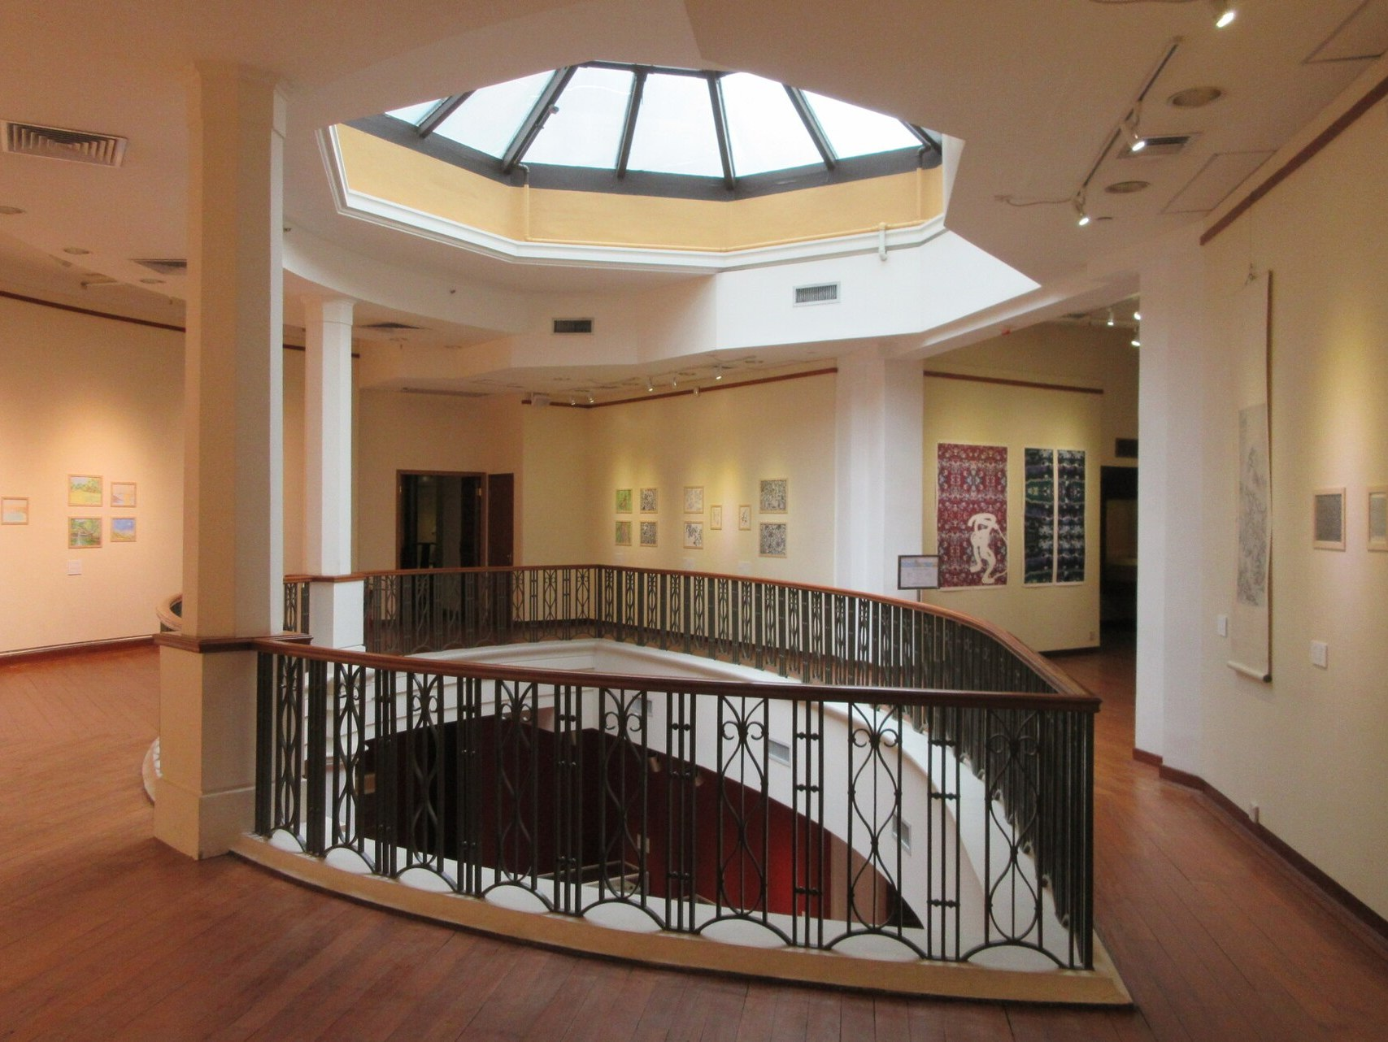

Kesimpulan
Desain pameran yang baik menyatukan ruang, cahaya, penempatan objek, teknologi, aksesibilitas, dan storytelling untuk menciptakan pengalaman yang emosional & bermakna. Prinsip ini selaras dengan kerangka perencanaan pameran TRM532 — panduan merancang pameran multimedia yang immersive dan tepat sasaran.

